Slide 1


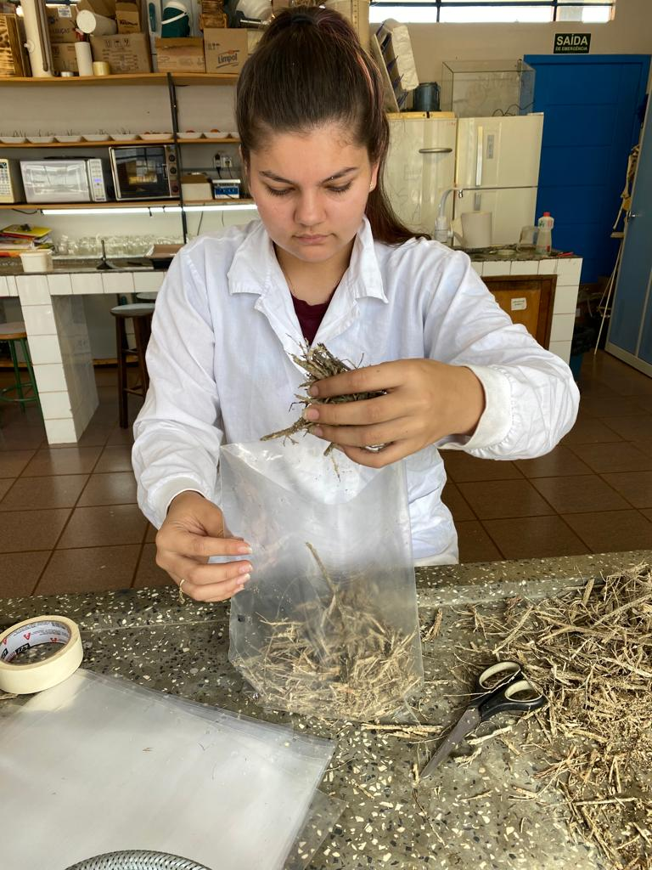
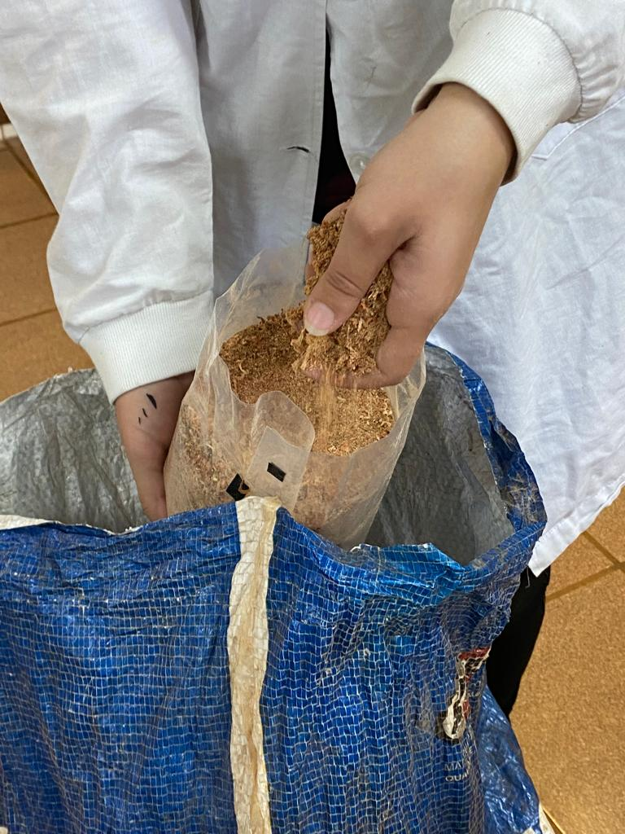
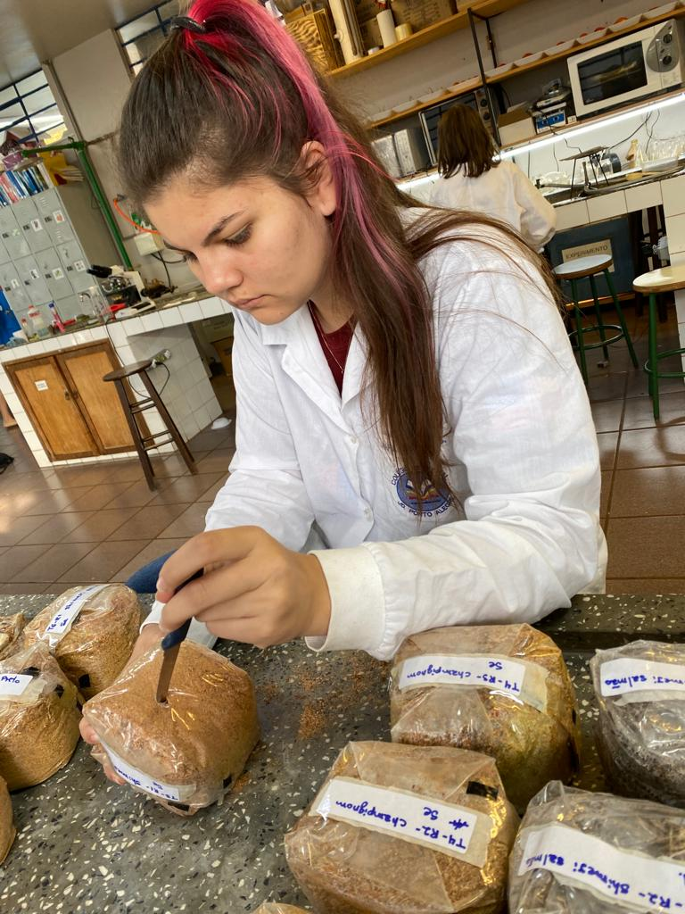
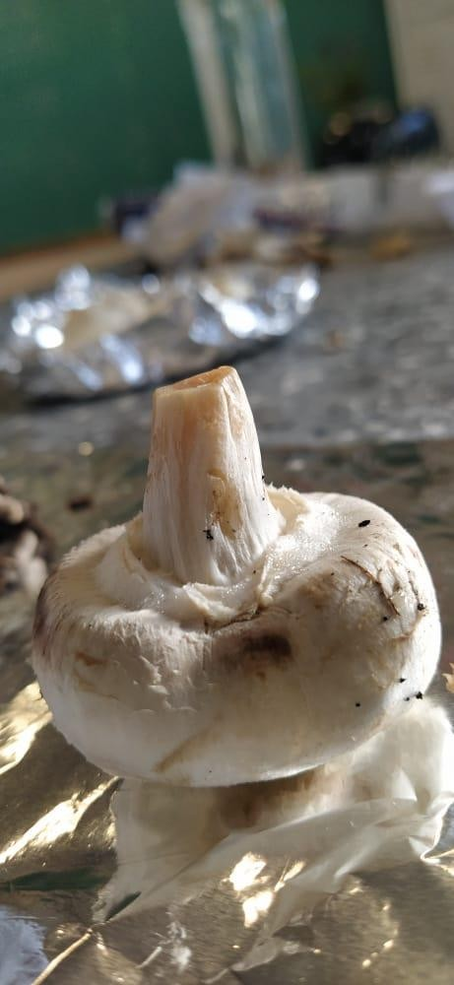
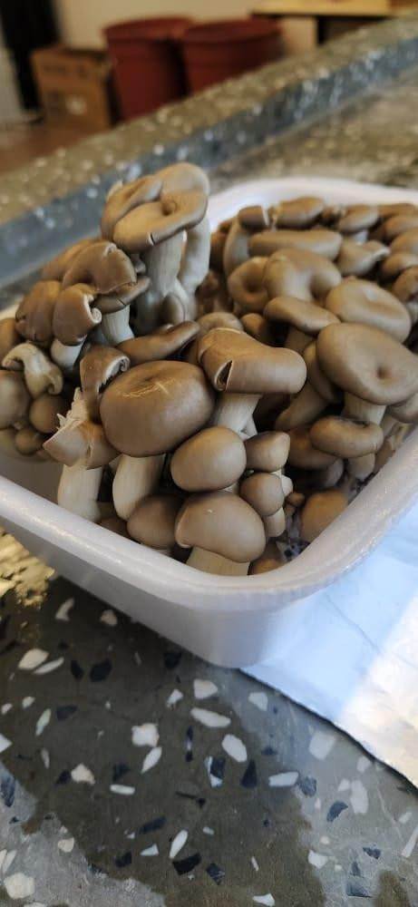
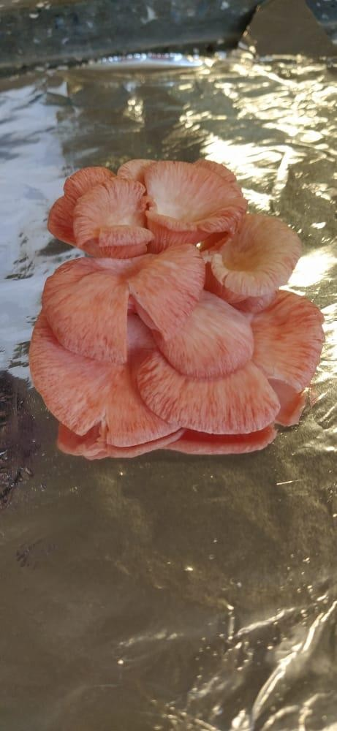


FUNGICULTURA: UMA ALTERNATIVA PARA A PRODUÇÃO DE ALIMENTOS – FASE II
¹Maria Eduarda Belotto, ²Dionéia Schauren
¹Discente do Ensino Médio do Colégio Estadual Jardim Porto Alegre – Clube de Ciências.
²Docente do Clube de Ciências do Colégio Estadual Jardim Porto Alegre.
belotto@colegiojpa.com.br; dioneiasch@colegiojpa.com.br
Palavras-chave: Custo de produção; Cogumelo comestivel; Saúde.
Objetivo
O presente trabalho tem como objetivo produzir cogumelos comestíveis com baixos custos e com materiais de fácil acesso, possibilitando assim a produção dos mesmos por pequenos produtores.
Para a produção dos estratos foram usadas formas diferentes. A serragem será somente umedecida, ja o bagaço de cana-de-açucar sera triturada apos isso umidecida. Apos isso serão inseridos nos sacos plasticos para ocorrer a autoclavagem em um periodo de 20 minutos na temperatura de 120 ^{O}C, 1.4 atm.
Com todos os materiais prontos, passaremos a fazer de repicagem, usaremos as variedades Shimeji preto, shimeji salmão e Champignon. Para o preparo dos substratos colocaremos o material em sacolas plásticas e autoclavaremos para garantir a esterilização do mesmo. Após isso serão realizados cortes na lateral dos frascos e serão introduzidas as partes do fungo produzidas no processo anterior (aveia e alpiste). O processo de quebra de dormência do micélio se dá através de mudança de temperatura desta forma vamos induzir a produção do corpo de frutificação dos cogumelos.
Metodologia
O estudo foi dividido em duas etapas: primeiramente a produção de um spawn ‘’semente’’ de cogumelo e a segunda etapa foi a formulação de substratos.
Etapa 1: Produção de um spawn ‘’semente’’ de cogumelo.
Escolheu-se como grão a aveia com casca e o alpiste. Inicialmente é necessário fazer a hidratação destes grãos, desta forma de acordo com o conhecimento popular, em uma panela, coloque 3 vezes o volume dos grãos de água, coloque em fogo alto e deixe ferver, ao atingir fervura, adicione os grãos, mantenha em fogo alto por 25 minutos, ao atingir este tempo, escorra imediatamente os grãos da panela e coloque-os para secar externamente. Após estarem secos os grãos foram colocados em frascos de vidro de 500 mL. Foi inserido aproximadamente 70% do volume do frasco com grãos e o frasco foi fechado e autoclavado por 20 minutos há 120ºC e 1.4 A.T.M foi necessário fazer um furo na tampa e colocar uma camada tripla de fita microporosa para servir assim como um filtro que permite a troca gasosa. Foi preciso uma entrada, na tampa do frasco, para inserir depois a agulha da seringa que vai inocular o fungo nos grãos de dentro do recipiente utilizado. Os frascos ficaram armazenados por 15 dias sem incidência de luz em temperatura de 26º C.
.
Figura 4: Inserindo o substrato de bagaço de cana-de-açúcar./ Figura 5: Inserindo o substrato de serragem./ Figura 6: Fazendo os cortes nas laterais.
4
5
6
Figura 1: Champignon Paris. /Figura 2: Shimeji Preto. /Figura 3: Shimeji Salmão.
1
2
3
Fonte 4: Alisson Rodrigo Klauck./ Fonte 5: Alisson Rodrigo Klauck./ Fonte 6: Gabrieli Monique Campos.
Resultados e Discussões
1
Após os observados da produção final, a mistura dos substratos se mostrou efetiva e eficiente na produção de Spawn para todos os testes realizados, contudo a frutificação não se mostrou viável nesse substrato. Paiva (2017) observou que na produção de cogumelos do gênero Pleurotus o uso de serragem de garapeira não é promissor.
Um cultivo de cogumelos que oportuniza ao fungicultor o uso de um substrato agrícola de qualidade e orgânico, permite sua aplicação em culturas certificadas perante o Ministério da Agricultura, Pecuária e Abastecimento (MAPA), além de ser um importante aporte de renda; pois podem utilizar os resíduos da produção variadas na produção de cogumelos, como forma de redução de custos (MARQUES et al., 2014; LOPES et al., 2015), visto que técnicas agroecológicas de manejo e adubação melhoram o equilíbrio ecológico, permitem uma melhor ciclagem e aproveitamento de nutrientes (LEIJSTER et al., 2019). Sendo assim se faz necessários mais estudos para melhorar a suplementação dos substratos. A escassez de estudos nessa linha se mostra como uma motivação para buscar mais alternativas de cultivo de baixo custo e boa eficiência.
1
2
3
Fonte 1: Maria Eduarda Belotto./ Fonte 2: Maria Eduarda Belotto./ Fonte 3: Maria Eduarda Belotto..
Tabela 1: Tratamentos utilizados.
TRATAMENTO | COGUMELOS
T1 | Champignon Paris
T2 | Shimeji Salmão
T3 | Shimeji Preto
Fonte: Maria Eduarda Belotto.
Conclusões
Etapa 2: Formulação do substrato.
O ciclo do cultivo de cogumelo oscila entre 45 e 180 dias. Enquanto o champignon paris e o shimeji levam, em média, 90 dias dependendo do método em que ele foi inoculado.
Primeiramente sera utilizado um saco plastico, cortado uma parte dele e em seus furos fechados com fita para ser inserido os substratos adquiridos. Dentre a grande variedade de materiais amplamente disponíveis em nossa região destaca-se serragem, bagaço de cana-de-açúcar.
O estudo encontra-se em andamento e não apresentou resultados conclusivos até o momento, mas se mostrou eficiente a produção do Spawn nas sementes de alpiste e aveia.
Referências
LOPES, R.X. et al. Application of spent Agaricus subrufescens compost in integrated production of seedlings and plants of tomato. International Journal of Recycling of Organic Waste in Agriculture, v.1, p.1-8, 2015.
MARQUES, E.L.S. et al. Spent mushroom compost as a substrate for the production of lettuce seedlings. Journal of Agricultural Science, v.6, p.138-143, 2014.
PAIVA, G.A; CAMPOS, O.R; SILVA, A.P.R; KNUPP, A.N; DAVID, G.Q; SORATO, A.M.C - Produção do cogumelo comestível Hiratake em resíduos agrícolas e florestais na região de Alta Floresta- MT. Cadernos de Agroecologia, Anais..., v. 13, n. 1, 2018.
Clube de Ciências Cientistas do Jardim
Colégio Estadual Jardim Porto Alegre

